Slide 1
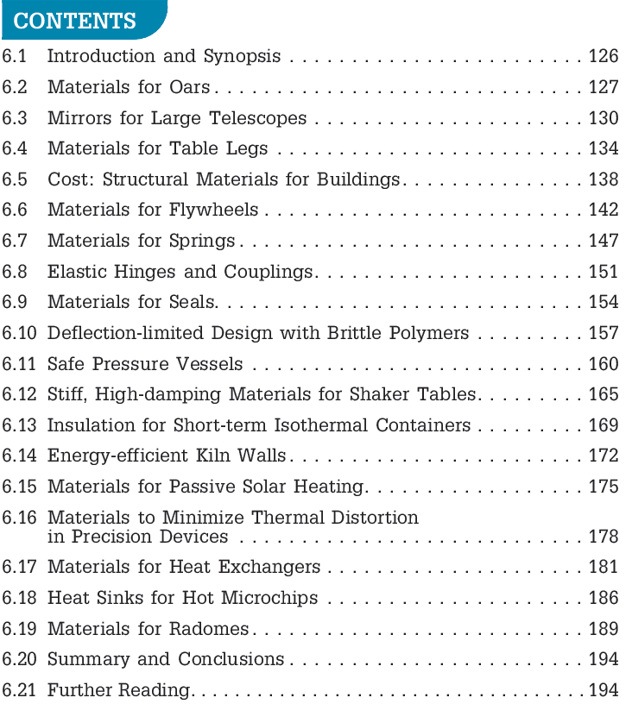
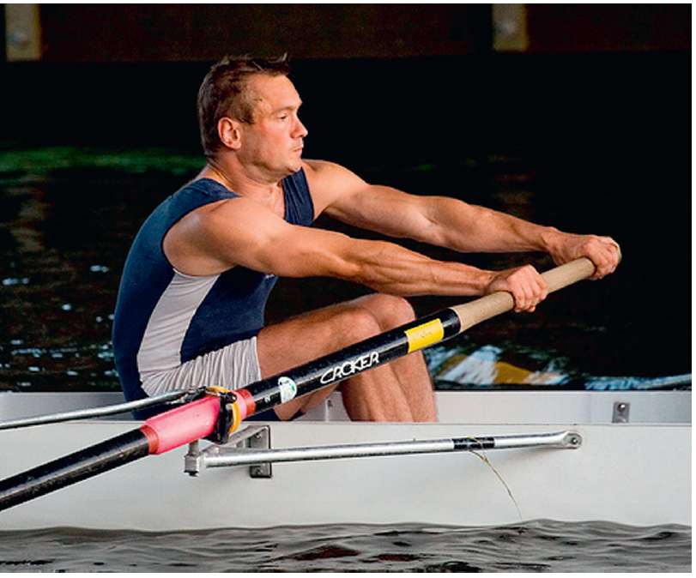
Capítulo 6 Estudo de caso: Seleção de Materiais

Slide 2
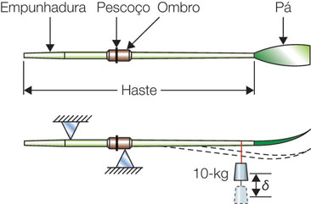
Materiais para Remos
O crédito pela invenção do barco a remo pertence aos egípcios. O real estímulo para o desenvolvimento de barcos e remos ocorreu em 1900 com o estabelecimento do remo como esporte olímpico. Desde então ambos aproveitam ao máximo o artesanato e os materiais de sua época.
Figura 6.11

Slide 3
Materiais para Remos: Tradução
Um remo é uma viga carregada sob flexão;
Devem ser forte o suficiente para suportar, sem quebrar, para fornecer uma dada deflexão elástica sob um dado carregamento;
Deve ser leve, pois peso extra aumenta a área molhada do casco e o arraste;
Remos devem ser tenazes para suportar serem derrubados ou choques eventuais com outros remos;

Slide 4

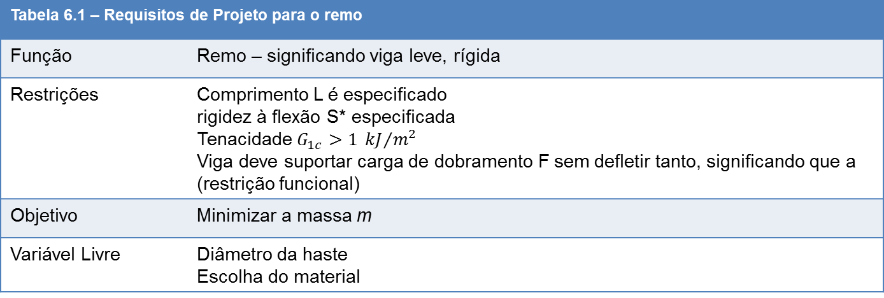
Tabela 6.1 – Requisitos de Projeto para o remo
Função | Remo – significando viga leve, rígida
Restrições | Comprimento L é especificado rigidez à flexão S* especificada Tenacidade $G_{1c}>1 {kJ}/{m^{2}}$ Viga deve suportar carga de dobramento F sem defletir tanto, significando que a (restrição funcional)
Objetivo | Minimizar a massa m
Variável Livre | Diâmetro da haste Escolha do material
O índice de material para um remo é aquele para uma viga leve e rígida, logo:

Slide 5
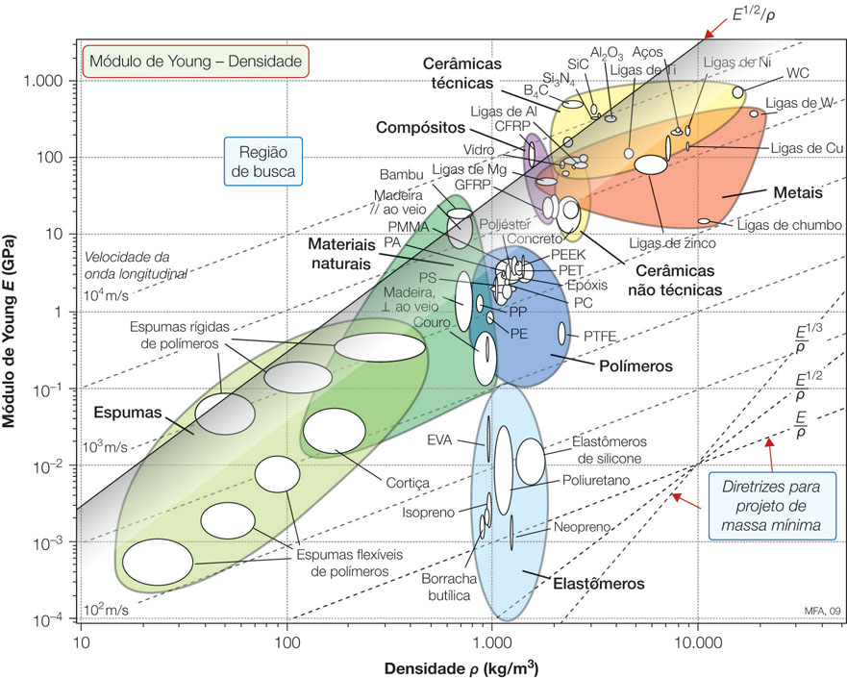
O diagrama de seleção adequado é o do módulo de Young em relação a massa específica. A linha de seleção para o índice M apresenta inclinação 2; está posicionada de forma que resta um pequeno grupo de materiais acima dela. São os materiais que tem os maiores valores de M e representam a melhor escolha desde que satisfaça a outra restrição.
Madeiras, polímeros reforçados por carbonos e certos cerâmicos são as melhores escolhas baseadas nas suas posições relativas a linha de seleção
Figura 6.2

Slide 6
Tabela 6.2 – Materiais para o remo
Material Bambú Madeira CFRP Cerâmica | Índice M (GPa)^{1/2} /(Mg/m³) 4,0 – 4,5 3,4 – 6,3 5,3 – 7,9 4 – 8,9 | Comentário Material tradicional para remos de canoa Baratas, tradicionais, porém com variabilidade natural Tão bom quanto a madeira, mais controle de propriedades Bom M mas tenacidade baixa e custo elevado
Cerâmicas são frágeis e falham na restrição tenacidade do projeto. Pás de compósitos são mais leves que madeiras para a mesma rigidez e oferecem grande controle de propriedades. Até recentemente, um remo de CFRP custava muito mais que um de madeira, mas o preço da fibra de carbono caiu o suficiente para que os dois custos sejam aproximadamente o mesmo.

Slide 7
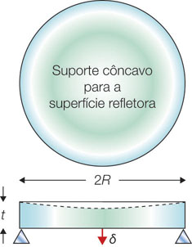
Espelhos para Grandes Telescópios
O custo total de um grande telescópio (236”) é em torno de 300 milhões de dólares. O espelho em si é responsável por 5% desse custo, o restante do custo é o mecanismo que o sustenta, posiciona e movimenta em suas incursões pelo céu. Conforme a massa do espelho cresce, as seções da estrutura de suporte devem crescer em m², e assim cresce o custo.
Figura 6.3

Slide 8
Espelhos para Grandes Telescópios: Tradução
Na sua forma mais simples, o espelho é um disco circular de diâmetro 2R e espessura t;
Quando na horizontal, ele deve sofrer deflexão sobre o seu próprio peso, quando na vertical não sofrerá deflexão significativa;
Esta distorção deve ser pequena assim não irá interferir com o desempenho. Na prática, significa que a deflexão do ponto médio do espelho deve ser menor que o comprimento de onda da luz;
Requisitos adicionais são a elevada estabilidade dimensional e a baixa expansão térmica

Slide 9

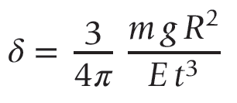
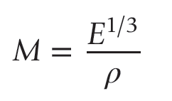
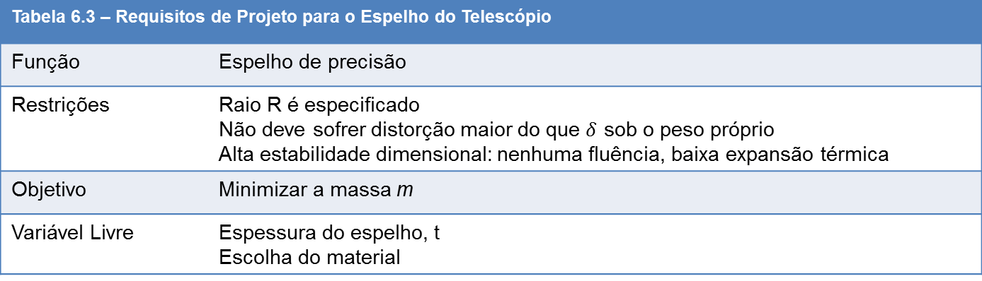
Tabela 6.3 – Requisitos de Projeto para o Espelho do Telescópio
Função | Espelho de precisão
Restrições | Raio R é especificado Não deve sofrer distorção maior do que $δ$ sob o peso próprio Alta estabilidade dimensional: nenhuma fluência, baixa expansão térmica
Objetivo | Minimizar a massa m
Variável Livre | Espessura do espelho, t Escolha do material
Massa do Espelho……………...
Deflexão horizontal do disco é devido ao próprio peso………...
Índice do Material para identificar o espelho mais leve…………………….

Slide 10
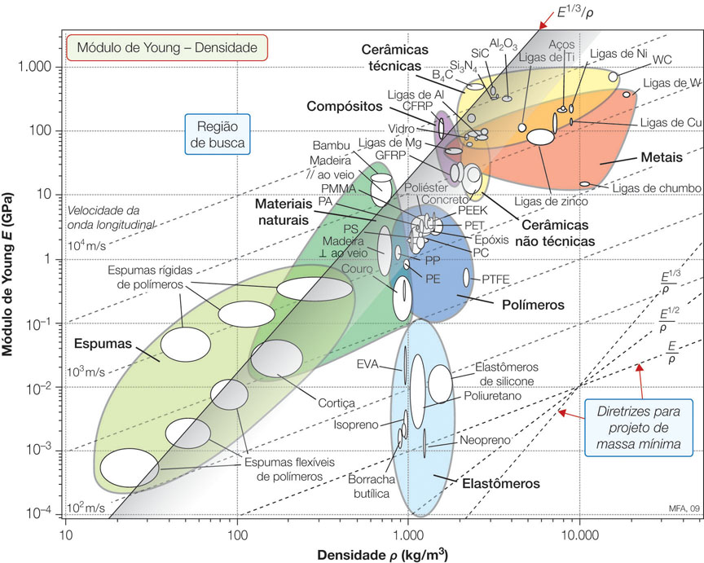
Materiais para Espelhos do Telescópio
Figura 6.4
Vidro é melhor do que a maioria dos metais, entre os quais o magnésio é uma boa escolha. Polímeros reforçados por fibra de carbono fornecem, potencialmente, o peso mais baixo de todos, mas pode faltar estabilidade dimensionais adequada. Vidros espumados é um possível candidato.

Slide 11
Tabela 6.2 – Suporte de espelho para telescópio de 200 polegadas (5,1 m)
Material Aço (ou metal polido) GFRP Ligas de Al Vidro Ligas de Mg CFRP Poliestireno espumado | Índice M = E^{1/3}/ρ (GPa)^{1/3} /Mg 0,74 1,5 1,6 1,7 1,9 3,0 4,5 | M(t) 2R = 5,1 m 73,6 25,5 23,1 21,6 17,9 9 5 | Comentário Muito pesado – a escolha original Não tem estabilidade dimensional suficiente – usar para radio telescópio Mais pesadas do que o vidro e com alta expansão térmica A escolha atual Mais leve do que o vidro e com alta expansão térmica Muito leve, porém não tem estabilidade dimensional – usar radiotelescópio Muito leve, porém não tem estabilidade dimensional.

Slide 12
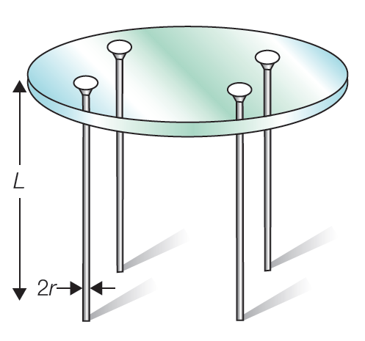
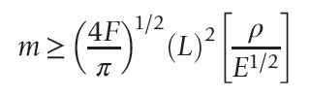
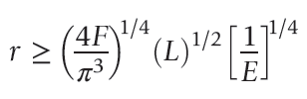


Materiais para Pernas de Mesas
Figure 6.5
Tabela 6.5 – Requisitos de Projeto para Pernas de Mesas
Função | Coluna (suportar cargas de compressão)
Restrições | Comprimento L especificado Não deve sofrer flambagem sob cargas de projeto Não deve sofrer fratura por choques acidentais
Objetivo | Minimizar a massa m Maximizar esbelteza
Variável Livre | Diâmetro das penas, 2r Escolha do material
Minimizar Peso
Maximizar Esbelteza

Slide 13
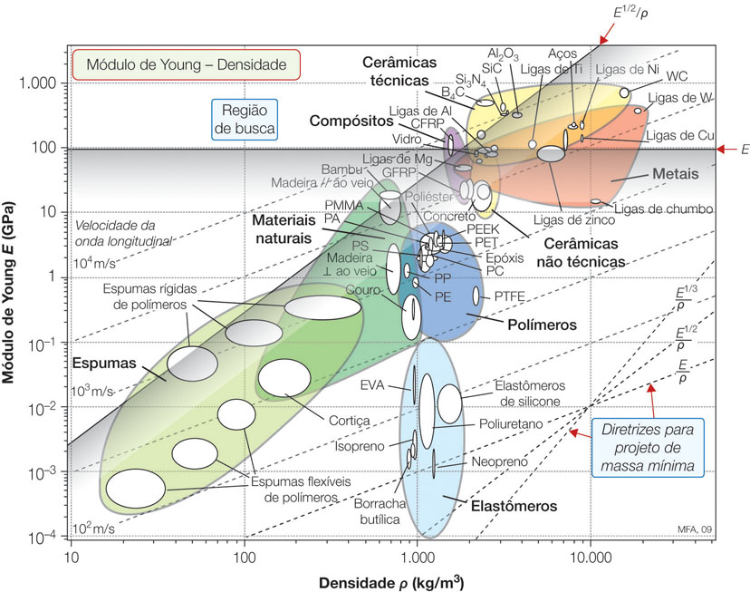
Figura 6.6
Tabela 6.6 – Materiais para suporte de mesas
Material GFRP Madeiras Cerâmicas CFRP | M₁ Típico = (GPa^{1/2} m³/Mg) 2,5 4,5 6,3 6,6 | M₂ Típico (GPa) 20 10 300 100 | Comentário Menos caro que o CFRP, porém M₁ e M₂ mais baixos M₁ notável e M₂ ruim M1 e M2 notáveis, porém eliminadas pela fragilidade M1 e M2 notáveis, porém caro

Slide 14
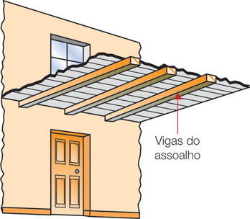


Custo: Materiais Estruturais para Edifícios
Figura 6.7
Tabela 6.7 – Requisitos de projeto pata vigas de assoalho
Função | Viga do assoalho
Restrições | Comprimento L especificado Rigidez: não deve sofrer demasiada flexão sob cargas de projeto Resistência: não deve falhar sob cargas de projeto
Objetivo | Minimizar o custo do material, C
Variável Livre | Área da seção transversal da viga, A Escolha do material

Slide 15
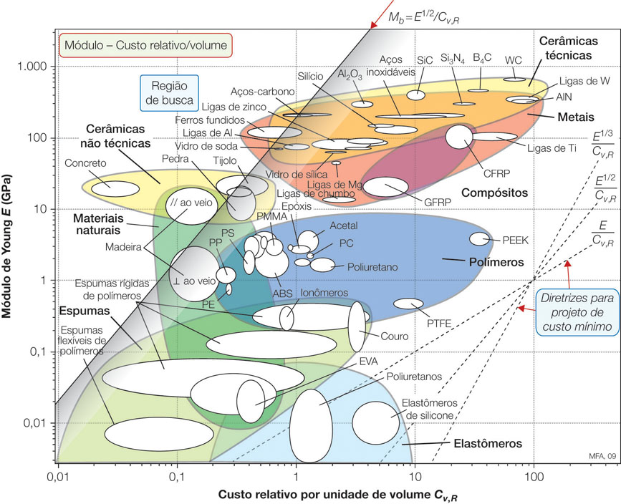
A seleção de materiais baratos e rígidos para estruturas de edifícios
Figura 6.8(a)

Slide 16
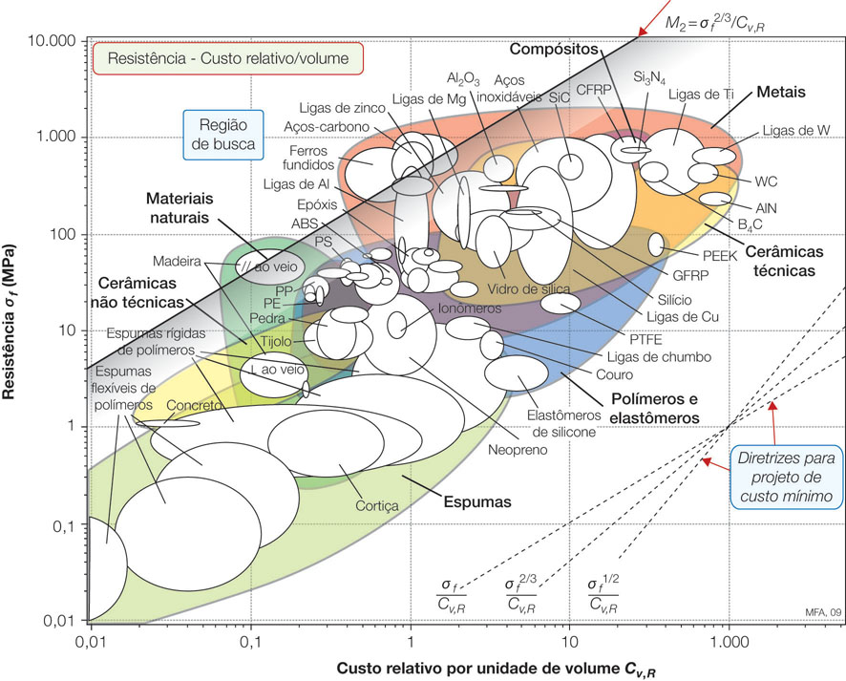
Seleção de materiais baratos e resistentes para esqueletos estruturais de edifícios
Figura 6.8(b)

Slide 17
Tabela 6.8 – Materiais estruturais para edifícios
Material Concreto Tijolo Pedra Madeira Ferro fundido Aço | M₁ (GPa^{1/2} )/(kg/m³) 160 12 9,3 21 17 14 | M₂ (MPa^{2/3})/(kg/m³) 14 12 12 90 90 45 | Comentário Uso somente em compressão Podem suportar flexão e tração, bem como compressão, o que permite maior liberdade de forma

Slide 18
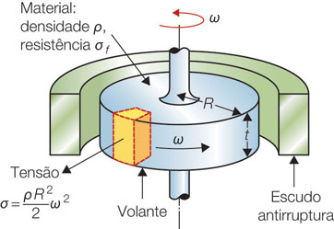
Materiais para Volantes
Figura 6.9
Tabela 6.9(a) – Requisitos de projeto para um volante de energia máxima
Função | Volante para armazenamento de energia
Restrições | Raio externo, R, fixo Não deve sofrer ruptura Tenacidade adequada para dar tolerância à trincadura
Objetivo | Maximizar energia cinética por unidade de massa
Variável Livre | Escolha do material
Tabela 6.9(b) – Requisitos de projeto para velocidade fixa
Função | Volante para brinquedo de criança
Restrições | Raio externo, R, fixo
Objetivo | Maximizar energia cinética por unidade de volume a uma velocidade angular fixa
Variável Livre | Escolha do material

Slide 19
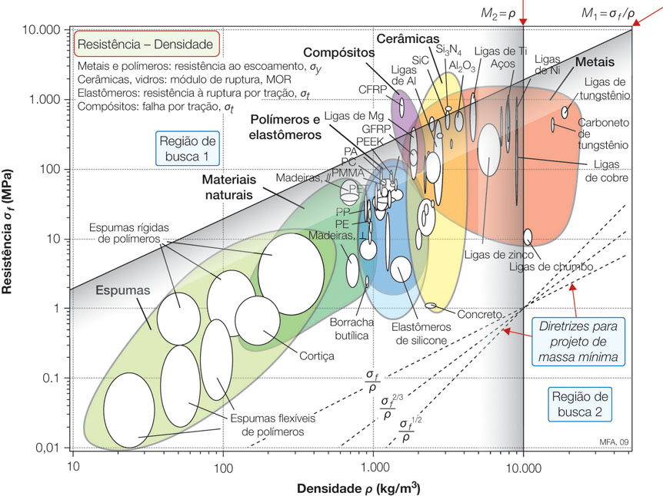
Materiais para volantes. Compósitos são as melhores escolhas. Chumbo e ferro fundido, tradicional para volantes, são bons quando o desempenho é limitado pela velocidade de rotação, não resistência.
Figura 6.10

Slide 20
Tabela 6.10 – Densidade de energia de fontes de potência
Material Gasolina Combustível de foguete Volantes Baterias de íons de lítio Bateria de níquel-cádmio Bateria ácida de chumbo Molas, tiras de borracha | Densidade de Energia kJ/kg 20.000 5.000 Até 400 Até 350 170-200 50-80 Até 5 | Comentário Oxidação de hidrocarboneto – massa de oxigênio não incluída Menos do que hidrocarbonetos porque o agente oxidante é parte do combustível Atraentes mais ainda não comprovados Cara vida limitada Menos cara do que a de íons lítio Peso grande para a faixa aceitável Método de armazenamento de energia muito menos eficiente do que volantes

Slide 21
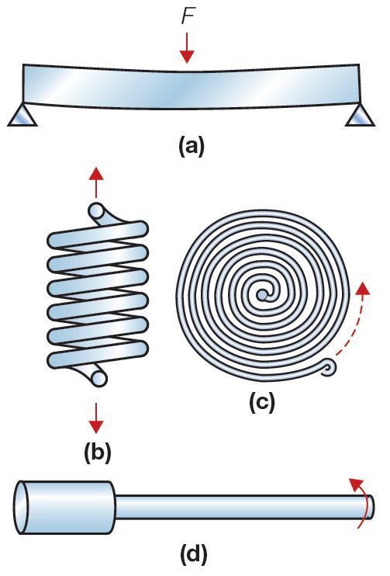


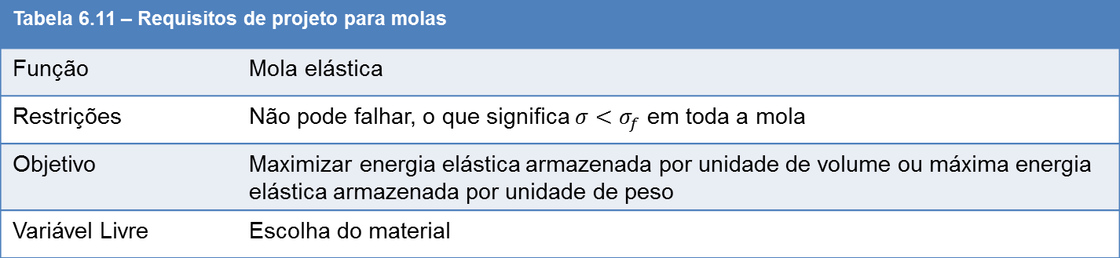
Materiais para molas
Tabela 6.11 – Requisitos de projeto para molas
Função | Mola elástica
Restrições | Não pode falhar, o que significa $σ<σ_{f}$ em toda a mola
Objetivo | Maximizar energia elástica armazenada por unidade de volume ou máxima energia elástica armazenada por unidade de peso
Variável Livre | Escolha do material
Figura 6.11

Slide 22
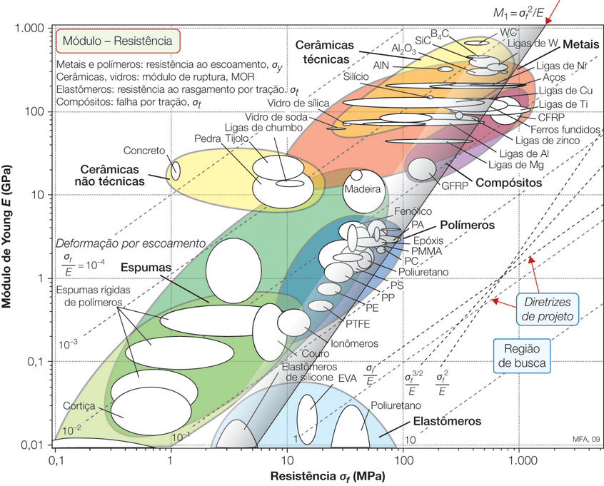
Materiais para Molas Pequenas
Figura 6.12(a)

Slide 23
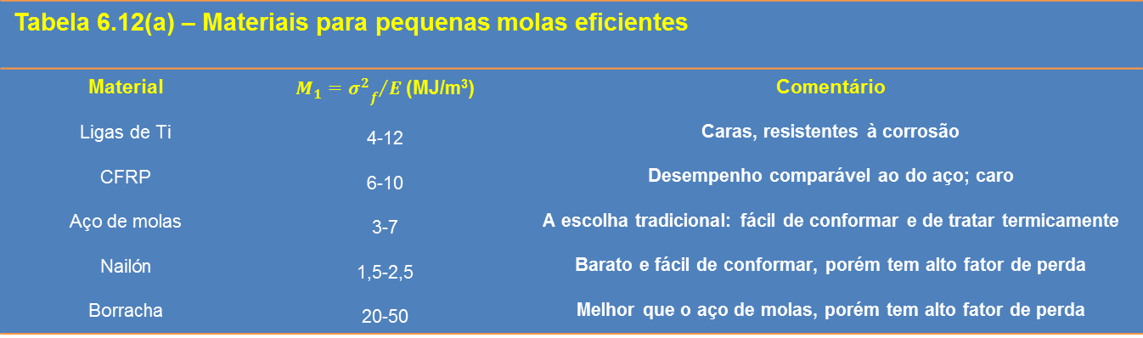
Tabela 6.12(a) – Materiais para pequenas molas eficientes
Material Ligas de Ti CFRP Aço de molas Nailón Borracha | $M_{1}={{σ_{}^{2}}_{f}}/{E }$(MJ/m³) 4-12 6-10 3-7 1,5-2,5 20-50 | Comentário Caras, resistentes à corrosão Desempenho comparável ao do aço; caro A escolha tradicional: fácil de conformar e de tratar termicamente Barato e fácil de conformar, porém tem alto fator de perda Melhor que o aço de molas, porém tem alto fator de perda
Aços de alta resistência são bons. Vidro, e todos o GFRP, sob certas circunstâncias, fazem boas molas. Elastômeros são excelentes. Cerâmicas devem ser eliminadas pela baixa resistência a tração.

Slide 24
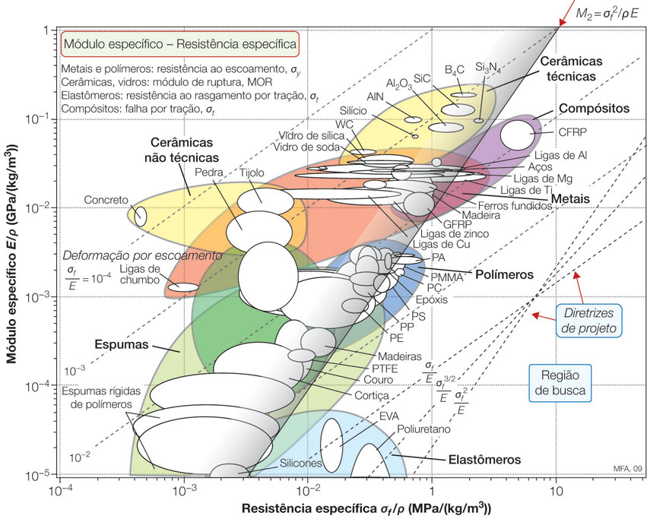
Materiais para Molas Leves
Figura 6.12(b)

Slide 25
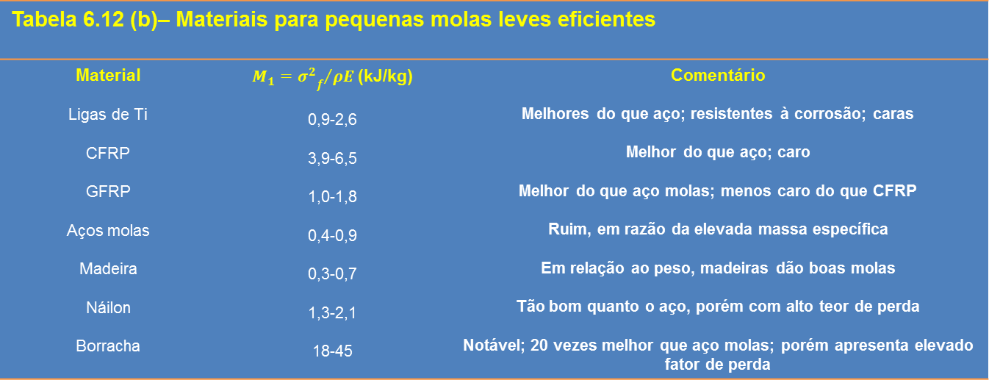
Tabela 6.12 (b)– Materiais para pequenas molas leves eficientes
Material Ligas de Ti CFRP GFRP Aços molas Madeira Náilon Borracha | $M_{1}={{σ_{}^{2}}_{f}}/{ρE }$(kJ/kg) 0,9-2,6 3,9-6,5 1,0-1,8 0,4-0,9 0,3-0,7 1,3-2,1 18-45 | Comentário Melhores do que aço; resistentes à corrosão; caras Melhor do que aço; caro Melhor do que aço molas; menos caro do que CFRP Ruim, em razão da elevada massa específica Em relação ao peso, madeiras dão boas molas Tão bom quanto o aço, porém com alto teor de perda Notável; 20 vezes melhor que aço molas; porém apresenta elevado fator de perda
Metais apresentam desvantagem pelas suas elevadas massas específicas. Compósitos são bons; assim é a madeira. Elastômeros são excelentes.

Slide 26
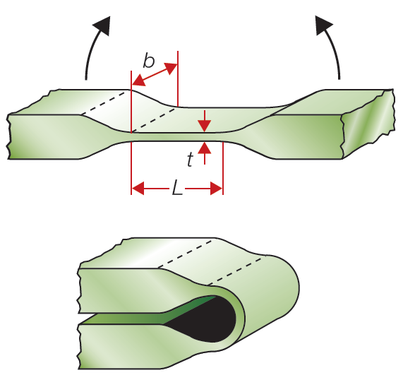


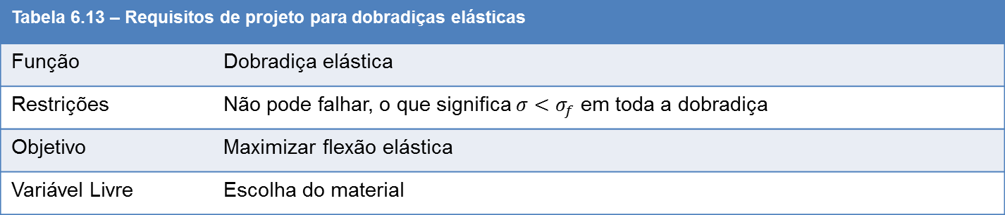
Dobradiças e Acoplamentos Elásticos
Tabela 6.13 – Requisitos de projeto para dobradiças elásticas
Função | Dobradiça elástica
Restrições | Não pode falhar, o que significa $σ<σ_{f}$ em toda a dobradiça
Objetivo | Maximizar flexão elástica
Variável Livre | Escolha do material
Figura 6.13

Slide 27
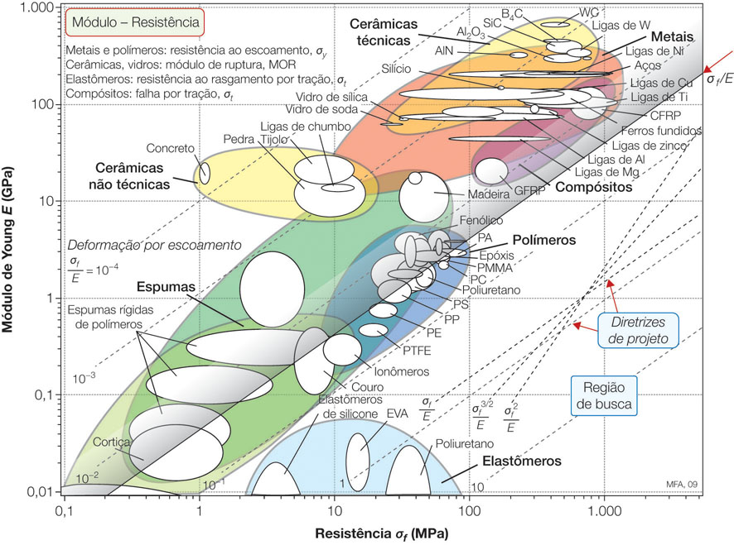
Materiais para Dobradiças Elásticas
Figura 6.14

Slide 28
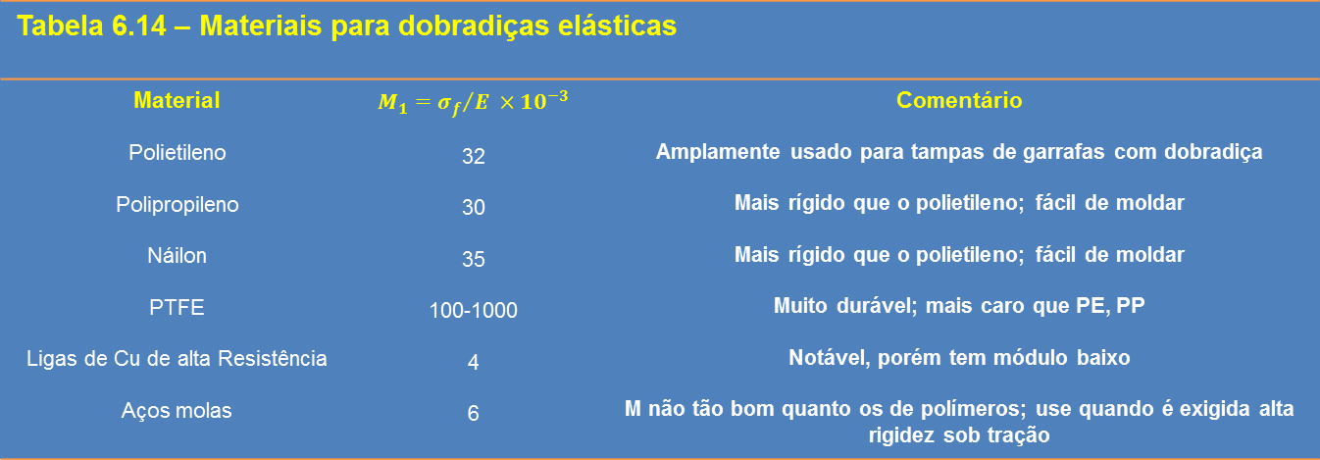
Tabela 6.14 – Materiais para dobradiças elásticas
Material Polietileno Polipropileno Náilon PTFE Ligas de Cu de alta Resistência Aços molas | $$M_{1}={σ_{f}}/{E }×{10}^{−3}$$ 32 30 35 100-1000 4 6 | Comentário Amplamente usado para tampas de garrafas com dobradiça Mais rígido que o polietileno; fácil de moldar Mais rígido que o polietileno; fácil de moldar Muito durável; mais caro que PE, PP Notável, porém tem módulo baixo M não tão bom quanto os de polímeros; use quando é exigida alta rigidez sob tração
Elastômeros são melhores, mas não são tão rígido o suficiente para atender outros requisitos de projeto. Polímeros tais como o náilon, PTFE e PE são melhores. Aços mola não são tão bons, todavia são mais resistentes.

Slide 29
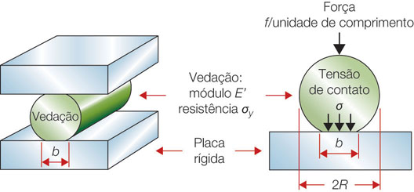


Vedações Elástica
Figura 6.15
Tabela 6.15 – Requisitos de projeto para vedações elásticas
Função | Vedação elástica
Restrições | Limite a pressão de contato Baixo custo
Objetivo | Maximizar a conformabilidade à superfície
Variável Livre | Escolha do material

Slide 30
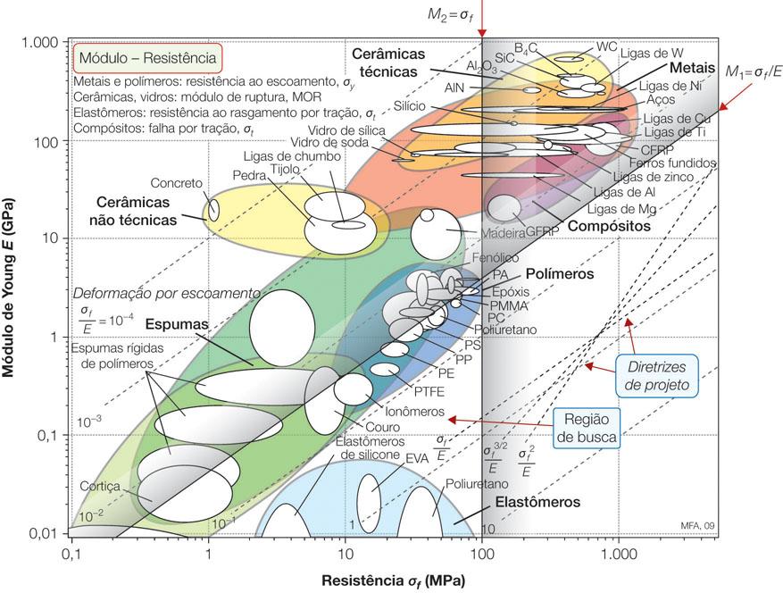
Materiais para Vedações Reutilizáveis
Figura 6.16

Slide 31
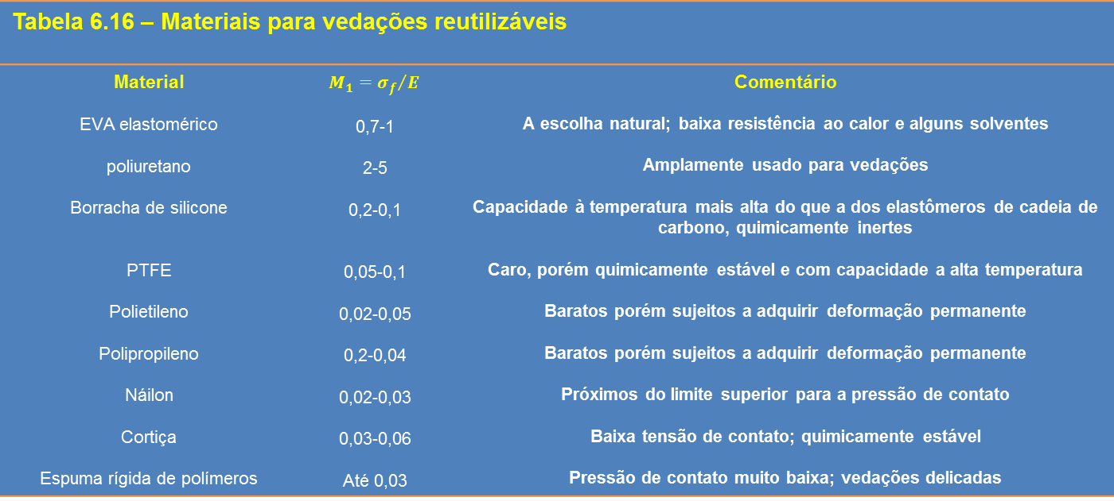
Tabela 6.16 – Materiais para vedações reutilizáveis
Material EVA elastomérico poliuretano Borracha de silicone PTFE Polietileno Polipropileno Náilon Cortiça Espuma rígida de polímeros | $$M_{1}={σ_{f}}/{E }$$ 0,7-1 2-5 0,2-0,1 0,05-0,1 0,02-0,05 0,2-0,04 0,02-0,03 0,03-0,06 Até 0,03 | Comentário A escolha natural; baixa resistência ao calor e alguns solventes Amplamente usado para vedações Capacidade à temperatura mais alta do que a dos elastômeros de cadeia de carbono, quimicamente inertes Caro, porém quimicamente estável e com capacidade a alta temperatura Baratos porém sujeitos a adquirir deformação permanente Baratos porém sujeitos a adquirir deformação permanente Próximos do limite superior para a pressão de contato Baixa tensão de contato; quimicamente estável Pressão de contato muito baixa; vedações delicadas
Elastômeros, polímeros compatíveis e espumas fazem bons selos.

Slide 32
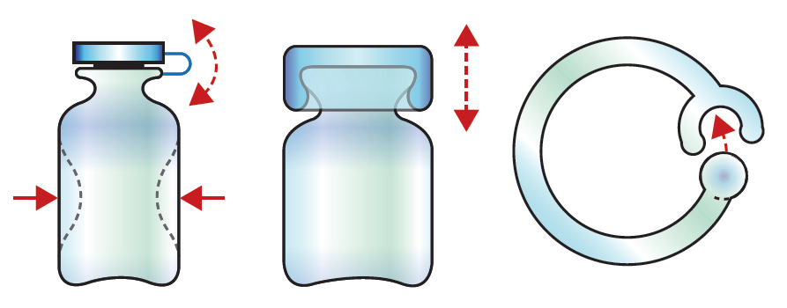

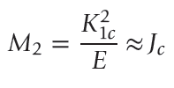

Projeto Limitado por Deflexão com Polímeros Frágeis
Figura 6.17
Tabela 6.17 – Requisitos de projeto
Função | Resistir a fratura frágil
Restrições | Carga de projeto especificada ou Energia de projeto especificada ou Deflexão de projeto especificada
Objetivo | Maximizar volume (massa, custo)
Variável Livre | Escolha do material

Slide 33
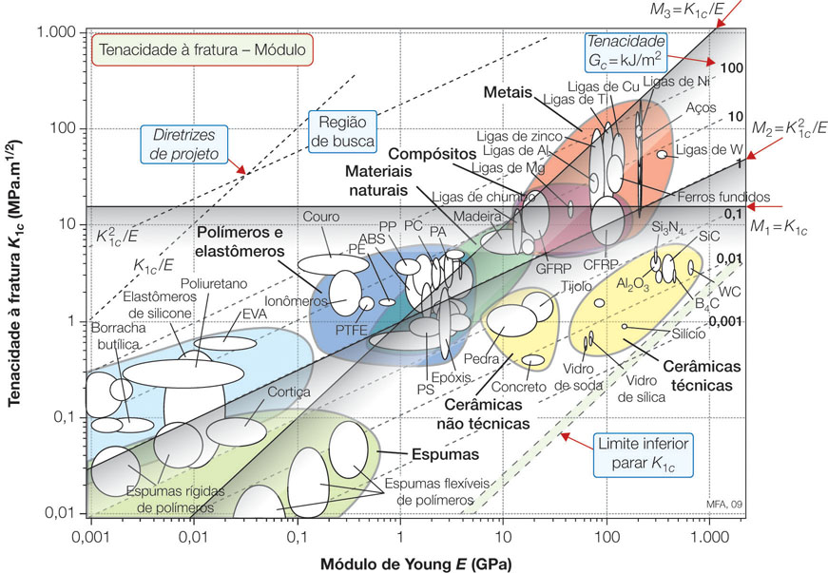
Figura 6.18

Slide 34
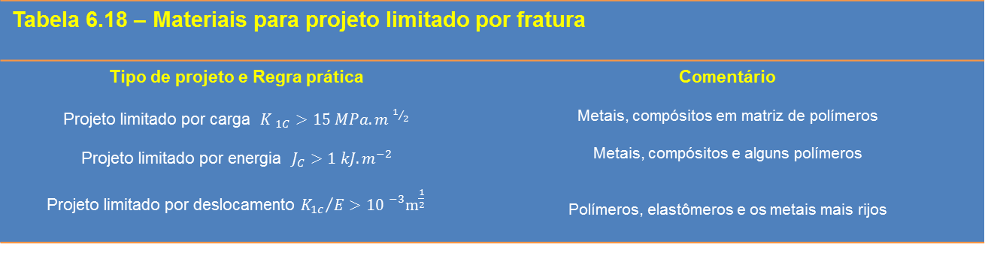
Tabela 6.18 – Materiais para projeto limitado por fratura
Tipo de projeto e Regra prática Projeto limitado por carga ${K }_{1C}>15 MPa.{m }^{1/2}$ Projeto limitado por energia $J_{C}>1 kJ. m^{−2}$ Projeto limitado por deslocamento ${K_{1c}}/E>{10 }^{−3}m^{\frac{1}{2}}$ | Comentário Metais, compósitos em matriz de polímeros Metais, compósitos e alguns polímeros Polímeros, elastômeros e os metais mais rijos
A seleção de materiais para projetos limitados por carregamento, deflexão e energia. No projeto limitado por deflexão, polímeros são tão bons quanto metais, apesar de apresentarem baixos valores de tenacidade a fratura

Slide 35
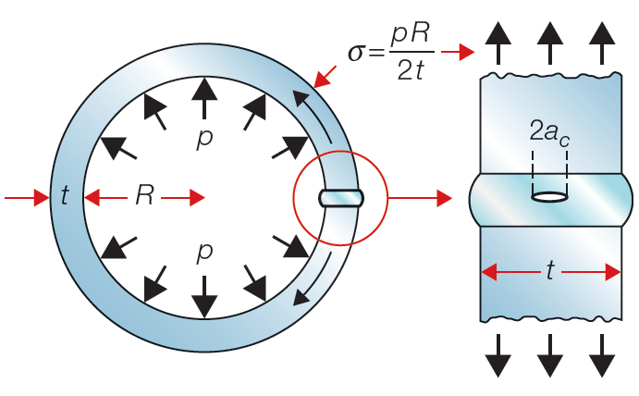




Vasos de Pressão Seguros
Figure 6.19
Tabela 6.19 – Requisitos de projeto para vasos de pressão seguros
Função | Vasos de pressão (contém a pressão p com segurança)
Restrições | Raio R especificado
Objetivo | Maximizar segurança usando o critério escoar antes de sofrer fratura
Variável Livre | Escolha do material

Slide 36
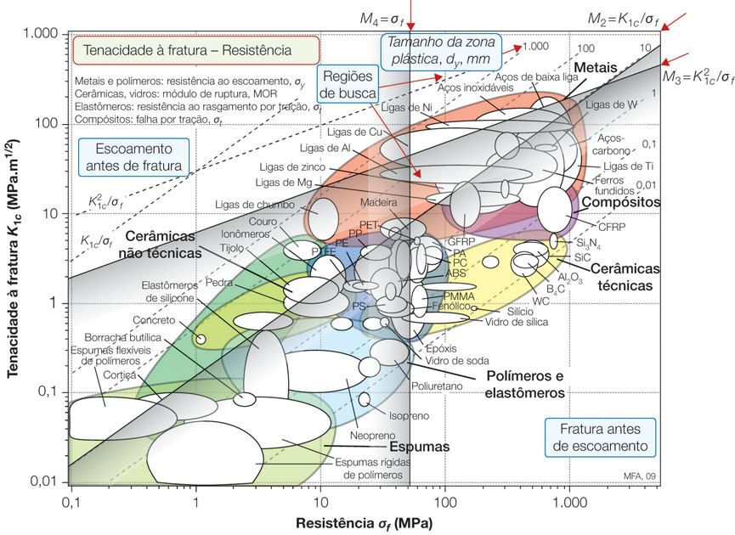
Materiais para Vasos de Pressão Seguros
Figura 6.20

Slide 37

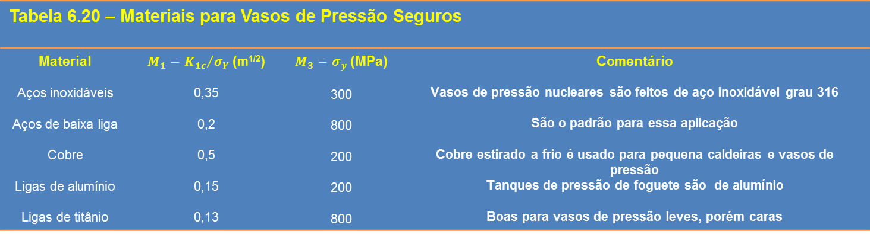
Tabela 6.20 – Materiais para Vasos de Pressão Seguros
Material Aços inoxidáveis Aços de baixa liga Cobre Ligas de alumínio Ligas de titânio | $M_{1}={K_{1c}}/{σ_{Y}}$ (m^{1/2}) 0,35 0,2 0,5 0,15 0,13 | $M_{3}=σ_{y}$ (MPa) 300 800 200 200 800 | Comentário Vasos de pressão nucleares são feitos de aço inoxidável grau 316 São o padrão para essa aplicação Cobre estirado a frio é usado para pequena caldeiras e vasos de pressão Tanques de pressão de foguete são de alumínio Boas para vasos de pressão leves, porém caras
Aços, ligas de cobre, e alumínio melhor satisfazem o critério de escoar antes da ruptura. Além do mais, uma pressão elevada de escoamento permite uma pressão de trabalho mais elevada. Os materiais na “região de busca” são as melhores escolhas. O critério vazar antes da ruptura conduz essencialmente a mesma seleção
Critério vazar-antes-sofrer ruptura

Slide 38
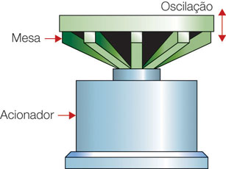

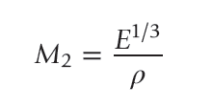
Materiais Rígidos de Alto Amortecimento para Mesas Vibratórias
Figura 6.21
Tabela 6.21 – Requisitos de projeto para mesas vibratórias
Função | Mesa para teste de vibração (“mesa vibratória”)
Restrições | Raio R especificado Deve ser rígida o suficiente para evitar distorção por forças de aperto Frequências naturais acima da frequência de operação máxima (evitar ressonância) Alto amortecimento para suprimir ressonância e vibrações naturais Tenaz o suficiente para suportar má utilização e choque
Objetivo | Minimizar consumo de potência
Variável Livre | Escolha do material Espessura da mesa t

Slide 39
Materiais para Mesas Vibratórias
Figura 6.4

Slide 40
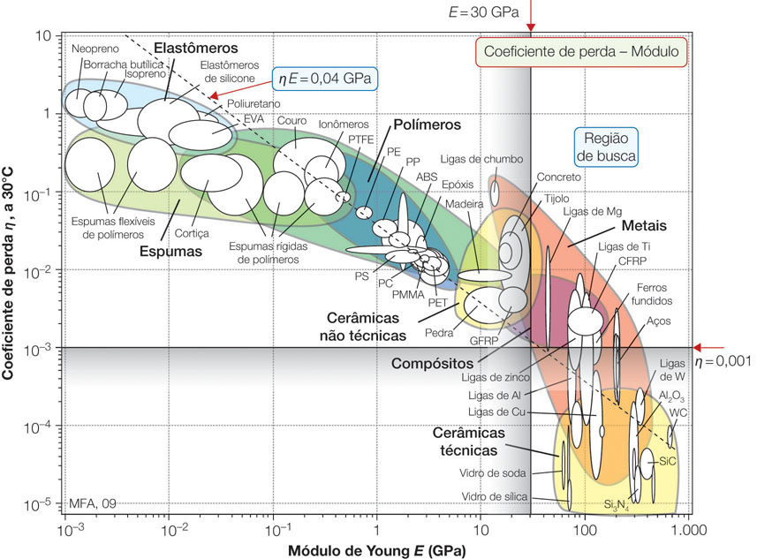
Materiais para Mesas Vibratórias
Figura 6.22

Slide 41
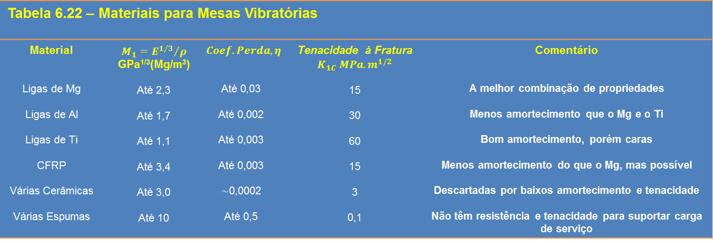
Tabela 6.22 – Materiais para Mesas Vibratórias
Material Ligas de Mg Ligas de Al Ligas de Ti CFRP Várias Cerâmicas Várias Espumas | $M_{1}={E^{1/3}}/ρ$ GPa^{1/3}(Mg/m³) Até 2,3 Até 1,7 Até 1,1 Até 3,4 Até 3,0 Até 10 | $$Coef. Perda, η$$ Até 0,03 Até 0,002 Até 0,003 Até 0,003 $\sim$0,0002 Até 0,5 | Tenacidade à Fratura $$K_{1C} MPa. m^{1/2}$$ 15 30 60 15 3 0,1 | Comentário A melhor combinação de propriedades Menos amortecimento que o Mg e o Ti Bom amortecimento, porém caras Menos amortecimento do que o Mg, mas possível Descartadas por baixos amortecimento e tenacidade Não têm resistência e tenacidade para suportar carga de serviço
Ligas de Mg, ferros fundidos, GFRP, Concreto e as ligas de elevado amortecimento Mn-Cu são os melhores candidatos.

Slide 42
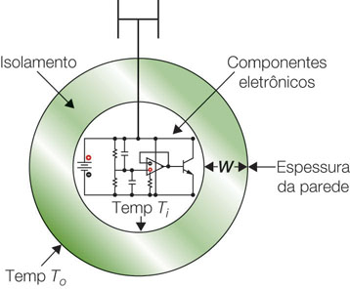
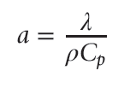

Isolamentos para Recipientes Isotérmicos de Curto Prazo
Tabela 6.23 – Requisitos de projeto para Isolamentos de Curto Prazo
Função | Isolamento térmico de curto prazo
Restrições | Espessura da parede não deve exceder w
Objetivo | Maximizar o tempo t antes de a temperatura mudar quando a temperatura externa cair repentinamente
Variável Livre | Escolha do material
Figura 6.23

Slide 43
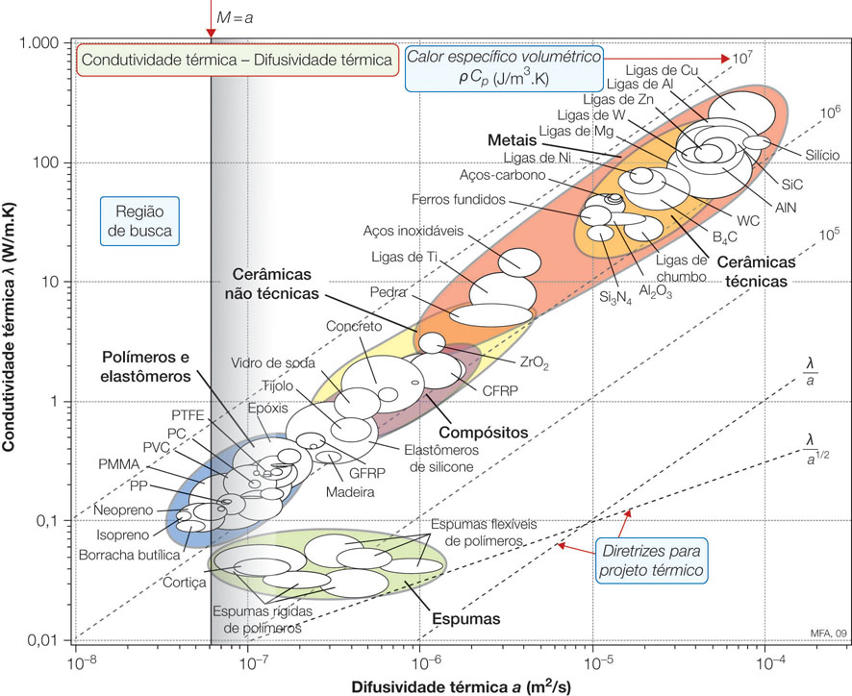
Materiais para Recipientes Isotérmicos de Curto Prazo
Figura 6.24

Slide 44
Tabela 6.24 – Materiais para Isolamento Térmico de Curto Prazo
Material Elastômeros: Borracha butílica e isopreno são exemplos Polímeros comerciais: polietileno e polipropileno Espumas de polímeros | Comentário Melhor escolha para isolamento térmico de curto prazo Menos caros que os elastômeros, porém não tão bons para isolamento térmico Não tão bons quanto os elastômeros para isolamento de curto prazo; melhor escolha para isolamento de longo prazo em regime permanente
Elastômeros são bons; espumas não são.

Slide 45
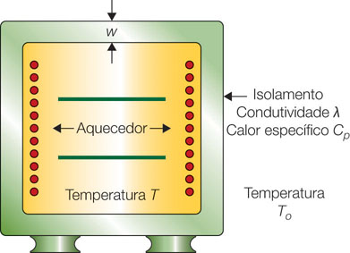

Paredes Energeticamente Eficientes para Fornos de Calcinação
Tabela 6.25 – Requisitos de projeto para Paredes de Fornos
Função | Isolamento térmico para forno de calcinação (aquecimento e resfriamentos cíclicos)
Restrições | Temperatura de operação máxima 1.000ºC Possível limite para a espessura da parede de fornos por questão de espaço
Objetivo | Minimizar energia consumida no ciclo de queima
Variável Livre | Espessura da parede do forno, w Escolha do material
Figura 6.25

Slide 46
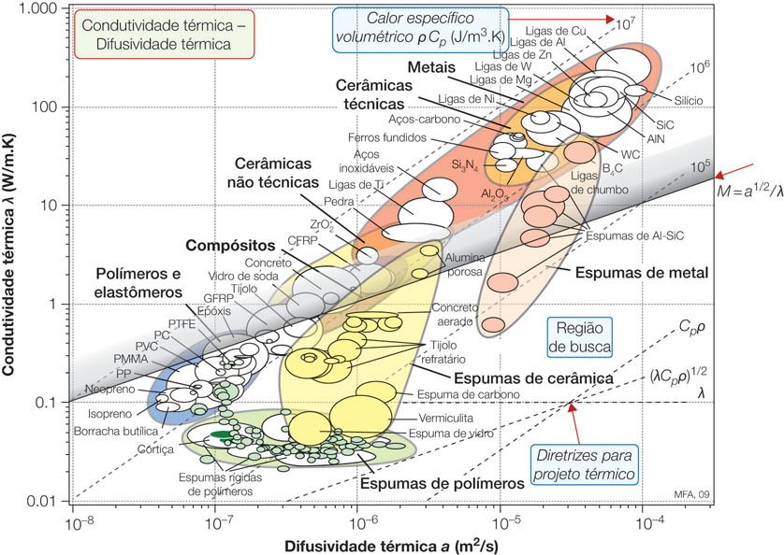
Materiais para Paredes de Forno de Calcinação
Figura 6.26

Slide 47
Tabela 6.23 – Materiais para Paredes de Fornos de Calcinação Eficientes em Energia
Material Tijolo Refratário Concreto Aerado Espuma de Vidro e carbono Madeira Elastômeros sólidos e polímeros sólidos Espuma de polímero, cortiça | M₁ = a^{1/2} /λ (m²K /(W.s^{1/2}) 5 x 10⁻³ 2 x 10⁻³ Até 10⁻² 2 x 10⁻³ 2 x 10⁻³ – 3 x 10⁻³ 2 x 10⁻³ 3 x 10⁻³ – 6 x 10⁻² | M₂ = w (mm) 100 110 140 60 50 50-140 | Comentário A escolha óbvia: quanto menor a densidade, melhor o desempenho. Tijolos refratários especiais têm valores de M de até 3 x 10⁻³ Concreto de alta temperatura pode suportar temperatura de 1000ºC Ambas oferecem isolamento térmico excepcional, mas são limitadas a temperaturas inferiores a 800ºC A caldeira do motor a vapor “Rocket” de Stevenson era isolada com madeira. Bons valores de índice de material. Úteis se a parede tiver muito fina. Limitados a temperaturas abaixo de 150ºC O valor mais alto de M – Daí sua utilização em isolamento de residências. Limitadas a temperaturas inferiores a 150ºC
Baixa densidade, poroso ou cerâmicos parecido com espumas são a melhor escolha.

Slide 48
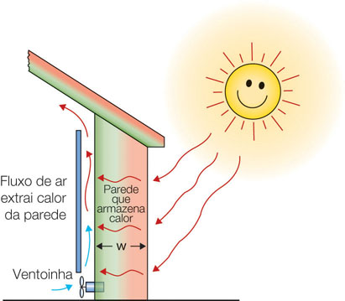


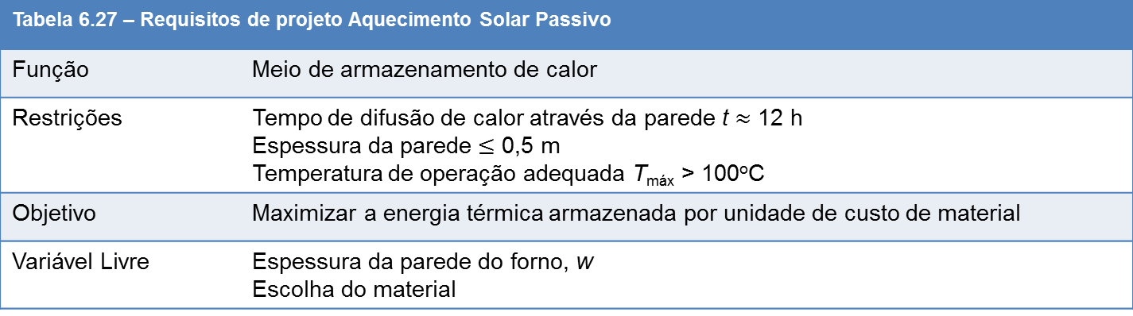
Aquecimento Solar Passivo
Tabela 6.27 – Requisitos de projeto Aquecimento Solar Passivo
Função | Meio de armazenamento de calor
Restrições | Tempo de difusão de calor através da parede t $≈$ 12 h Espessura da parede $≤$ 0,5 m Temperatura de operação adequada T_{máx} > 100ºC
Objetivo | Maximizar a energia térmica armazenada por unidade de custo de material
Variável Livre | Espessura da parede do forno, w Escolha do material
Figura 6.27

Slide 49

Materiais para Paredes que Armazenam Calor
Figura 6.28

Slide 50

Tabela 6.28 – Materiais para Armazenamento de Calor Solar Passivo
Material Concreto Pedra Tijolo Vidro Ti | $M_{1}=λ/{a^{1/2}}$ (W.s^{1/2}/m²K) 2,2 x 10³ 3,5 x 10³ 10³ 1,6 x 10³ 4,6 x 10³ | Custo Aproximado $/m³ 200 1.400 1.400 10.000 200.000 | Comentário A melhor escolha – Bom desempenho e custo mínimo Melhor desempenho do que o concreto por que o calor específico é maior, porém é mais cara Não é tão bom quanto o concreto Útil – parte da parede poderia ser de vidro Uma seleção inesperada, mas válida; é cara
Cimento, concreto e pedras são escolhas práticas, tijolos não são tão bons

Slide 51



Materiais para Minimizar a Distorção Térmica em Instrumentos de Medição
Tabela 6.29 – Requisitos de projeto Instrumentos de Precisão
Função | Arco (estrutura) para dispositivos de precisão
Restrições | Deve tolerar o fluxo de calor Deve tolerar vibração
Objetivo | Maximizar Precisão posicional
Variável Livre | Escolha do material
Figura 6.29

Slide 52

Materiais para Instrumentos de Medida de Precisão
Figura 6.30

Slide 53

Tabela 6.30 – Materiais para minimizar distorção térmica
Material Si SiC Cobre W Ligas de Al | $M_{1}=λ/α$ (W/m) 6 x 10⁷ 3 x 10⁷ 2 x 10⁷ 3 x 10⁷ 10⁷ | $M_{2}={E^{1/2}}/ρ$ (Gpa^{1/2})/(Mg/m³) 5,2 6,4 1,3 1,1 3,3 | Comentário M₁ e M₂ excelentes M₁ e M₂ excelentes, porém mais difíceis de conformar do que o Si Alta densidade, dá valor de M₂ ruim Melhor do que o Cu, Ag ou Au, mas não tão bom quanto o Si ou SiC As menos caras e a escolha de conformação mais fácil
Metais são piores que os cerâmicos porque apresentam frequências de vibração menores. Silício pode ser a melhor escolha.

Slide 54



Materiais para Trocadores de Calor
Tabela 6.31 – Requisitos de projeto para um trocador de calor
Função | Trocador de calor
Restrições | Suportar diferença de pressão $∆p$ Resistir a íons de cloreto Temperatura operacional até 150ºC Custo modesto
Objetivo | Maximizar fluxo de calor por unidade de área (trocador de volume mínimo) ou Maximizar fluxo de calor por unidade de massa (trocador de massa mínima)
Variável Livre | Espessura da parede do tubo, t Escolha do material
Figura 6.31

Slide 55

Materiais para Trocadores de Calor
Figura 6.32

Slide 56

Figura 6.33
Gráficos com propriedades mais detalhadas para a seleção de materiais para trocadores de calor

Slide 57


Tabela 6.32 – Materiais para Trocadores de Calor
Material Bronze, bronze naval Bronze ao Fosforoso Bronzes ao Al, forjados Bronzes ao Ni-Fe-Al Bronzes ao Si | Índice M W.MN/m³K 5 x 10⁴ 4 x 10⁴ 3,8 x 10⁴ 2,5 x 10⁴ 2,2 x 10⁴ | Comentário Sujeito a eliminação do Zn Baratos, mas não tão resistentes a corrosão como os bronzes ao Al Uma escolha prática e econômica Mais resistentes à corrosão, porém mais caros Não tão bom quanto bronze ao Al
Índices de materiais para minimização de um trocador de calor (M₂) e para a minimização do custo (M₃) :

Slide 58


Dissipadores de Calor para Circuitos Integrados Aquecidos
Figura 6.34
Tabela 6.33 – Requisitos de projeto para um trocador de calor
Função | Dissipadores de Calor
Restrições | Material deve ser “bom isolante”, ou $ρ_{e}>{10}^{18} μΩ.cm$ Temperatura de serviço máxima > 150ºC Todas as dimensões são especificadas
Objetivo | Maximizar condutividade térmica, $λ$
Variável Livre | Escolha do material

Slide 59

Figura 6.35
Gráficos de propriedades para a seleção de um trocador de calor com atributos de limites e índices de material desenhados sobre o mesmo. A seleção é refinada pelo aumento da posição da diretriz de seleção λ.

Slide 60

Figura 6.36
Mesmo gráfico de seleção para trocadores de calor a grande resolução, o que permite uma escolha mais refinada.

Slide 61



Materiais para Domos de Radar
Tabela 6.33 – Requisitos de projeto para um radome
Função | Radome
Restrições | Suportar diferença de pressão, $∆p$ Tolerar temperatura até ${T }_{máx}$
Objetivo | Minimizar perda dielétrica em transmissão de micro-ondas
Variável Livre | Espessura da carcaça, $t$ Escolha do material
Figure 6.37

Slide 62

Materiais para Radomes
Figura 6.38

Slide 63

Figura 6.39(a)
Gráfico mais detalhados explicitando M1 aqui, polímeros e compósitos são examinados

Slide 64

Figura 6.39(b)
Examinando cerâmicas e vidros como materiais para radomes

Slide 65
Tabela 6.35 – Materiais para Radomes
Material PTFE, polietileno, polipropileno, poliestireno e sulfeto de polifenileno (PPS) Poliéster reforçado com fibra de vidro, PTFE, polietileno e polipropilenos, Poliamidaimida Sílica, alumina, berília, SiC | Comentário Máxima perda dielétrica, porém limitados a temperaturas próximas à ambiente Perda ligeiramente maior, porém maior resistência a resistência a temperatura A escolha para veículos e foguetes de reentrada na atmosfera, quando o aquecimento é grande
Polímeros, GFRP e cerâmicos são a melhores escolhas. PTFE e policarbonato são os materiais mais comuns para radomes.

